Slide 1
しりとりをしよう
※画面上で答えを選択してください。全部で１０問あります。

Slide 2
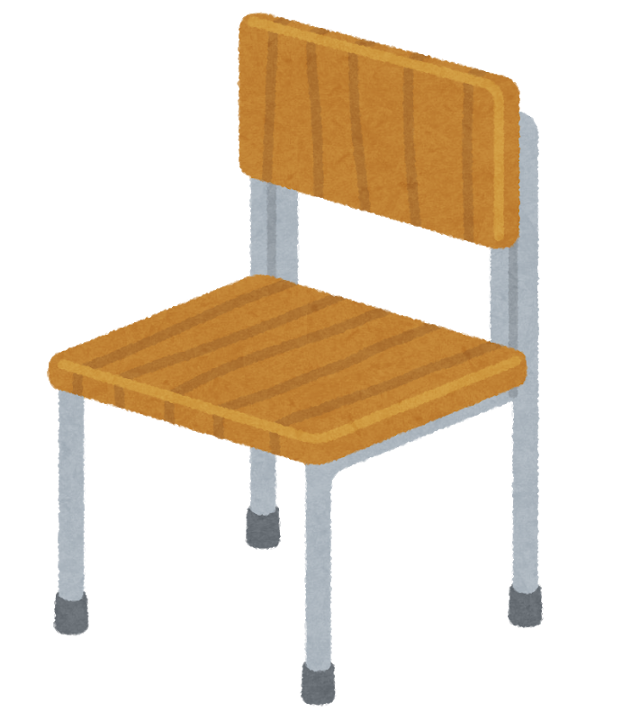
１もんめ
あり
しりとりになるのは
どっちかな？
こたえをえらぼう。

Slide 3
あり
りす
よくできました

Slide 4
あり
もういっかい やってみよう
いす

Slide 5
２もんめ
りす
しりとりになるのは
どっちかな？
こたえをえらぼう。

Slide 6
りす
すし
よくできました

Slide 7
りす
うし
もういっかい やってみよう

Slide 8
３もんめ
すし
しりとりになるのは どっちかな？
こたえをえらぼう。

Slide 9
すし
よくできました
しかく

Slide 10
すし
まる
もういっかい やってみよう

Slide 11
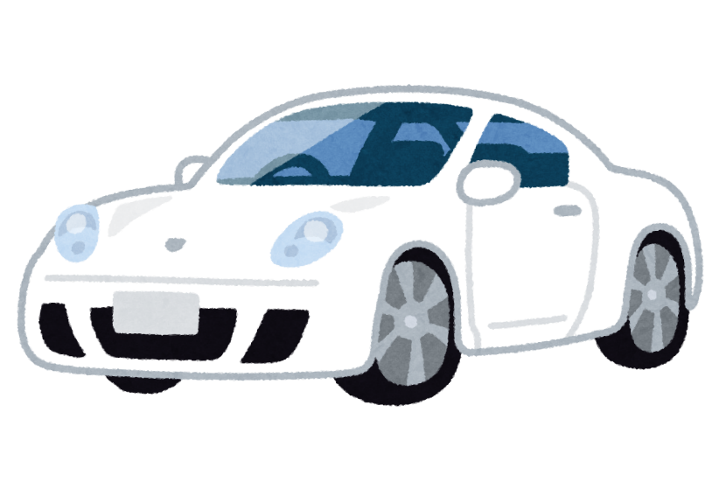
４もんめ
しかく
しりとりになるのは どっちかな？
こたえをえらぼう。

Slide 12
しかく
くるま
よくできました

Slide 13
しかく
もういっかい やってみよう
ふね

Slide 14
５もんめ
くるま
しりとりになるのは
どっちかな？
こたえをえらぼう。

Slide 15
くるま
よくできました
まいく

Slide 16
くるま
もういっかい やってみよう
あいす

Slide 17
６もんめ
まいく
しりとりになるのは どっちかな？
こたえをえらぼう。

Slide 18
まいく
くち
よくできました

Slide 19
まいく
もういっかい やってみよう
はな

Slide 20
７もんめ
くち
しりとりになるのは どっちかな？
こたえをえらぼう。

Slide 21
くち
ちきゅう
よくできました

Slide 22
くち
もういっかい やってみよう
きゅうり

Slide 23
８もんめ
ちきゅう
しりとりになるのは どっちかな？
こたえをえらぼう。

Slide 24
ちきゅう
よくできました
うきわ

Slide 25
ちきゅう
もういっかい やってみよう
はさみ

Slide 26
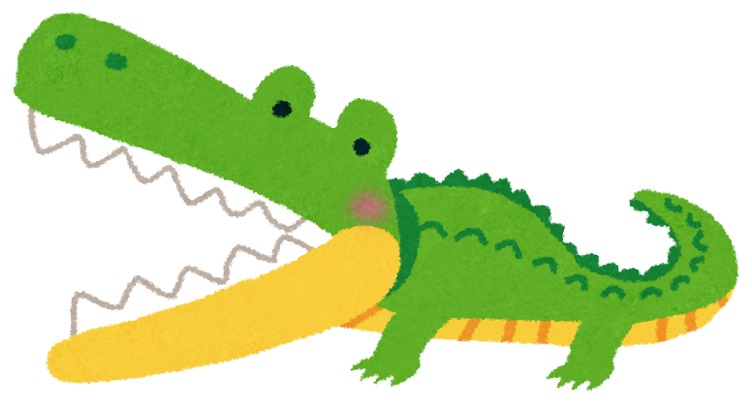
９もんめ
うきわ
しりとりになるのは
どっちかな？
こたえをえらぼう。

Slide 27
うきわ
わに
よくできました

Slide 28
うきわ
もういっかい やってみよう
まくら

Slide 29
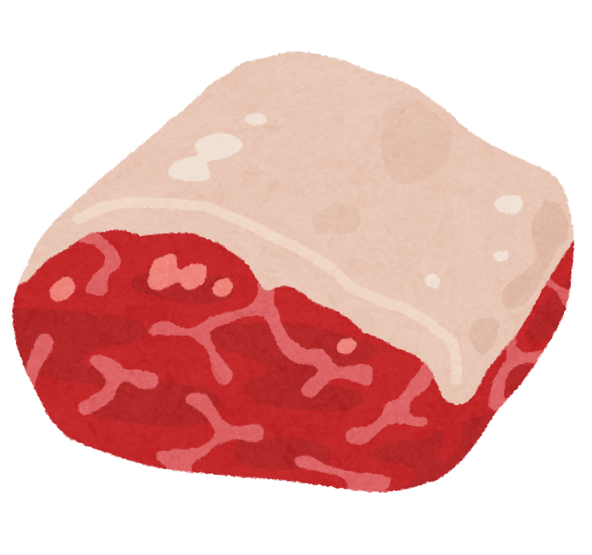
１０もんめ
わに
しりとりになるのは どっちかな？
こたえをえらぼう。

Slide 30
わに
にく
よくできました

Slide 31
わに
もういっかい やってみよう
さかな

Slide 32
さいごまで よくがんばりました

